Slide 1


Skogskunskap med LRF
Studiehandledning

Slide 2
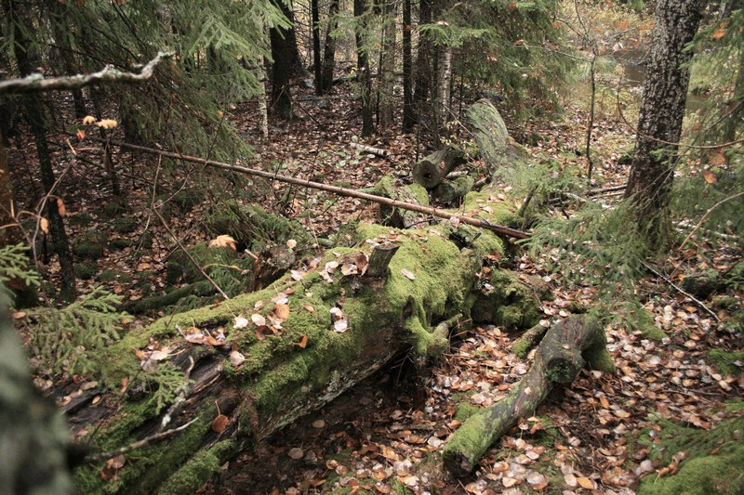
Skogskunskap med LRF
Studiecirkeln består av 3 delar med tillhörande film.
Den kan genomföras i grupp eller digitalt kontakta SV för samordning och tips på digital struktur för studiecirkel.
Filmerna finns här https://www.lrf.se/foretagande/
1 Diskussion runt https://www.skogskunskap.se/
Introduktionsfilm till sajten. Denna del kan eventuellt bestå av fler träffar, även gärna i fält
2 Äganderätt, rättigheter och ansvar
Filmavsnitt med LRF och LRF Skogsägarna
3 Mål och strategier för förvaltning av din skog
Filmavsnitt med LRF konsult

Slide 3

Skogskunskap med LRF
Del 1: Skogskunskap.se
Visa filmen och diskutera. Bjud gärna in någon från din skogsägareförening. Skogskunskap är en guide och rådgivare som hjälper dig att sköta din skog på bästa sätt. Här hittar du fakta, filmer och digitala verktyg. Innehållet har tagits fram i samverkan mellan forskare och praktiker. Skogskunskap produceras av Skogforsk i samarbete med LRF Skogsägarna och Skogsstyrelsen.
Följande delar finns i kunskapssajten
Äga skog – skoglig grundkurs
Planera skogsbruk – plan och mätning, natur- och miljöhänsyn, vatten
Sköta barrskog – föryngra, röja, gallra, slutavverka, skogsbränsle, hyggesfritt
Sköta lövskog- om löv, föryngra, röja och gallra, avverka och sälja virke
Vägar i skogen- skogsbilvägar, planera och bygga, drift och underhåll, broar
Räkna med verktyg- föryngring, skogsvård, mäta/klassa, ekonomi

Slide 4

Skogskunskap med LRF
Del 2: Äganderätt
Visa filmen och diskutera. Bjud gärna in sakkunnig från LRF regionen, LRF konsult eller liknande.
I filmen behandlas:
Äganderättens betydelse
Ägarstruktur och mångfald
Ägarens ansvar
Lagar och regler
- Miljöbalken
- Skogsvårdslagen
- Anmälningsplikt
- Tillståndsplikt
- Hänsynsbestämmelser
Intrång
- Naturvårdsavsättningar
- Artskyddsförordningen
- Nyckelbiotoper
- Vägar och ledningar
- Allemansrätten och dess gränser

Slide 5
Skogskunskap med LRF
Del 3: Mål och strategier med din skog
Visa filmen och diskutera. Bjud gärna in någon från LRF konsult.
I filmen behandlas:
Mål och strategier med skogsbruk
Exempel på mål kan vara lönsamhet/avkastning, kapitalplacering, långsiktigt ägande/förvaltande, övriga intressen
Skogsägaren som företagare,
Näringsverksamhet, deklaration, bokföring, inkomstslag, skatteplanering
Skogsbruksplanen som verktyg att nå dina mål
Vad en skogsbruksplan beskriver och hur du kan använda den i dina strategier för att nå dina mål
Fastighetsmarknad – sälja och förvärva
Vad som påverkar värde och pris, generationsskiften, skog som långsiktig investering

